Slide 1

Ciudad De Miami Beach
Programa De Prekindergarten
Solicitud De Participante
(Año Escolar 2026-2027)
Dr. Leslie Rosenfeld
Chief Education Officer
Education and Performance Initiatives
Maggie Brown Pre-K Administrator
Education and Performance Initiatives
Notes:
Muchas gracias por con nosotros. Mi nombre es Koren Illa, soy el coordinador de los programas de educación con la ciudad de Miami Beach. Con migo está el Dr. Leslie Rosenfled, el directora de educación de la ciudad. Le pedimos que por favor silencie el audio asta la final de la presentación. Si tiene alguna pregunta puede preguntar al final de la presentación
, o envias un correo electrónico.

Slide 2


Slide 3


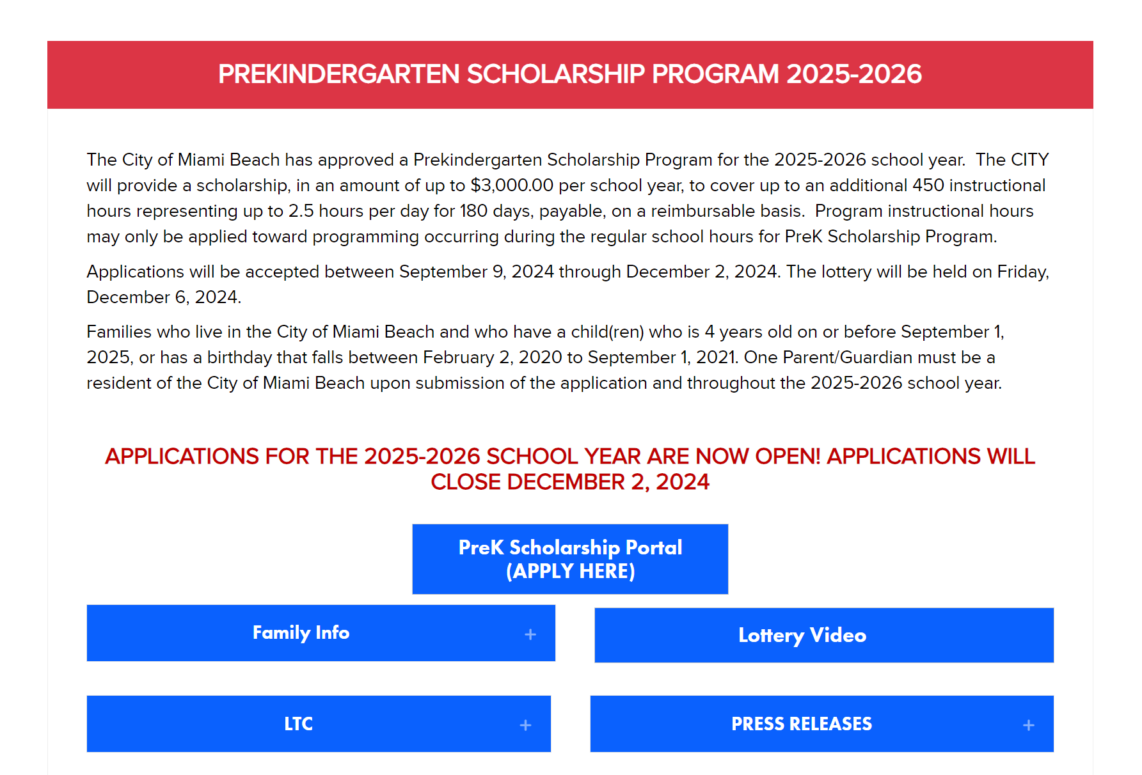
www.miamibeachfl.gov/prek

Slide 4
Propósito de la Sesión Informativa
1. Descripción General: Ciudad de Miami Beach Programa de Prekindergarten
2. La Solicitud y el Proceso para la Lotería
3. Los próximos pasos y fechas límites
Notes:
Durante la presentación de hoy, revisaremos el programa general de becas, el proceso de selección para la lotería y la forma de postularse. Responderemos a todas las preguntas al final de la presentación.

Slide 5



Descripción General del Programa Prekinder
Programa patrocinado por la Ciudad proveerá una asignación de hasta $3,000.00 por año escolar, para cubrir hasta unas 450 horas adicionales de instrucción (hasta 2.5 horas por día por 180 días)
Se aplicará solamente a instrucción durante el horario escolar regular, no a horas de instrucción después del horario escolar
Los fondos cubrirán 192 menores residentes de Miami Beach, escogidos por una lotería de solicitantes elegibles
Notes:
+ Este programa das hasta $ 3,000.00(tres mil) por año escolar, para cubrir hasta 450(Cuatrocientas cincuenta horas) adicionales de instrucción (hasta 2.5 horas por día durante 180(ciento ochenta días ) + La beca se puede aplicar a la programación educativa que se lleva a cabo durante el día escolar, no durante horas después del día escolar regular.
+ Los fondos cubrirán 192(ciento ochenta días ) menores residentes de Miami Beach, escogidos por una lotería de solicitantes elegibles
3,000 = tres mil 450 hours = Cuatrocientas cincuenta horas 180 days = ciento ochenta días 158 = ciento cincuenta y ocho centavos
$6.66 = seis dólares y sesenta y seis centavos

Slide 6
Elegibilidad de Niño para 2026-2027
Familias que viven en la Ciudad de Miami Beach con un niño(es) que tiene 4 años en o antes del el1 de septiembre, 2026
Niño nacidos entre el 2 de febrero 2021 y el 1 de septiembre 2022 son elegibles
Notes:
2024 – 2025 = dos mil veinticuatro dos mil veinticinco
2019 = dos mil veinticuatro dos mil veinticinco
2020 = dos mil veinticuatro dos mil veinticinco

Slide 7
Comprobante de Residencia en Miami Beach:
Un/a padre/madre/tutor legal tiene que ser residente de la Ciudad de Miami Beach al entregar la solicitud y durante el año escolar 2026-2027
Se requiere presentar los documentos de verificación si son elegidos por la lotería:
Identificación válida con foto emitida por el estado de la Florida (Licencia de Conducir) O
Identificación válida con foto emitida por una agencia federal (Pasaporte) Y TAMBIÉN
Una factura mensual con el nombre y dirección del residente, que ha sido enviada por correo regular en los 30 días previos

Slide 8
Comprobante de la edad del Menor
Uno de los siguientes documentos de verificación:
Certificado de nacimiento
Certificado de bautismo u otro registro religioso del nacimiento del niño
una póliza de seguro sobre la vida del niño que haya estado en vigor durante al menos dos años
un pasaporte o certificado de la llegada del niño a los Estados Unidos
un registro de vacunación firmado por el médico
una tarjeta válida de identificación para dependiente militar

Slide 9
Solicitud de Participante: Proceso
Si su proveedor de PreK preferido no aparece en la lista, comuníquese con ellos para presentar su solicitud
Fecha límite para entregar la solicitud es el 1 de diciembre 2025
Solicitantes elegibles (residentes con un menor de la edad requerida) serán añadidos a la lotería del 5 de diciembre 2025
Después de ser seleccionado y haber verificado los documentos, se requiere que legalicen un acuerdo entre la familia y el Proveedor
La admisión por parte del proveedor de PreK es un proceso separado a la lotería de PreK de la Ciudad

Slide 10
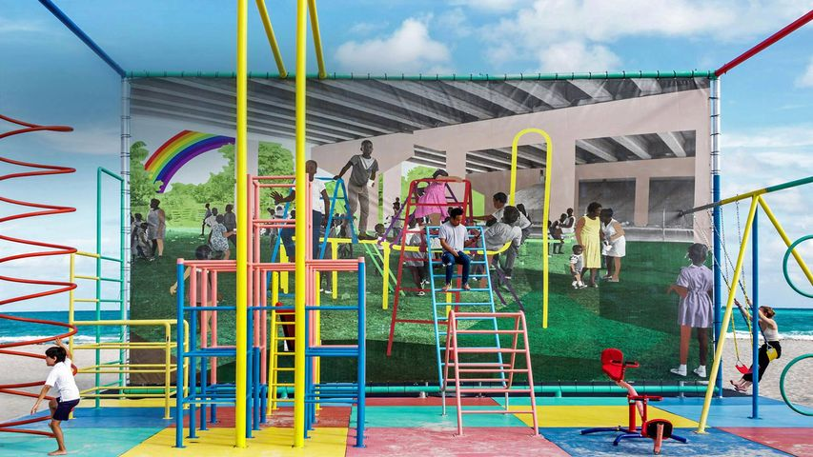
www.miamibeachfl.gov/prek
Notes:
El paso 1 es visitar el sitio web de Prekindergarten ubicado aquí

Slide 11


Slide 12
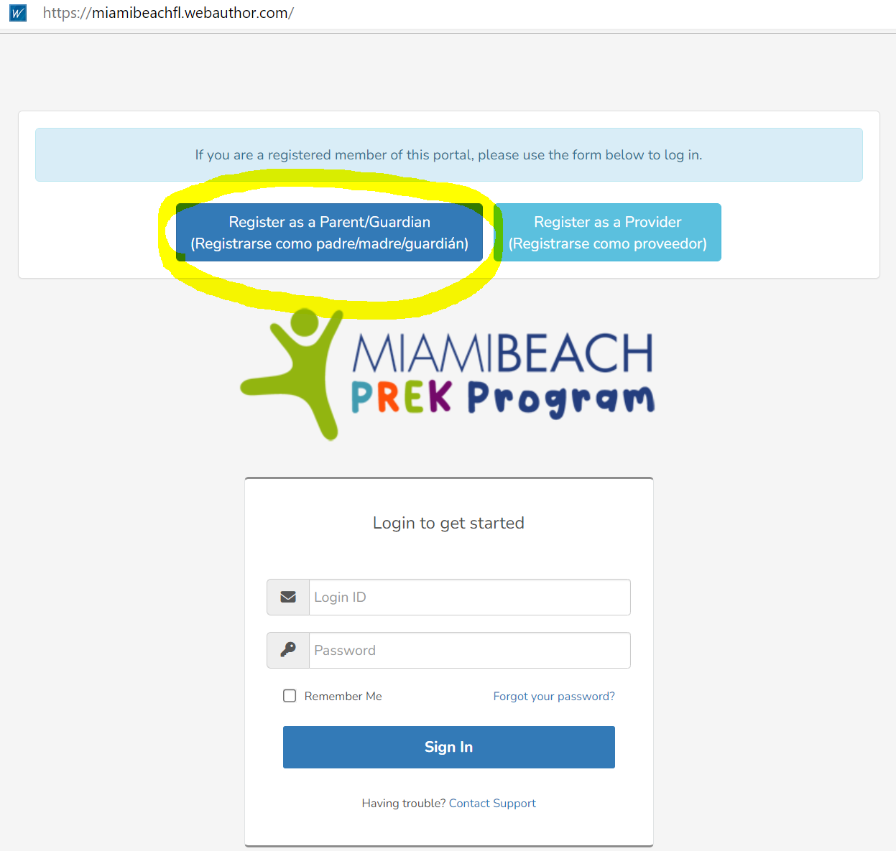
Notes:
Inicie sesión en su cuenta presionando el botón de la izquierda. Si no tienes una cuenta puedes crear una nueva.

Slide 13
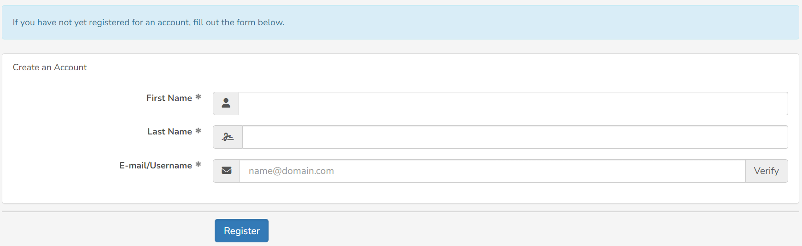

Notes:
Antes de continuar, presione el botón de verificación a la derecha.

Slide 14
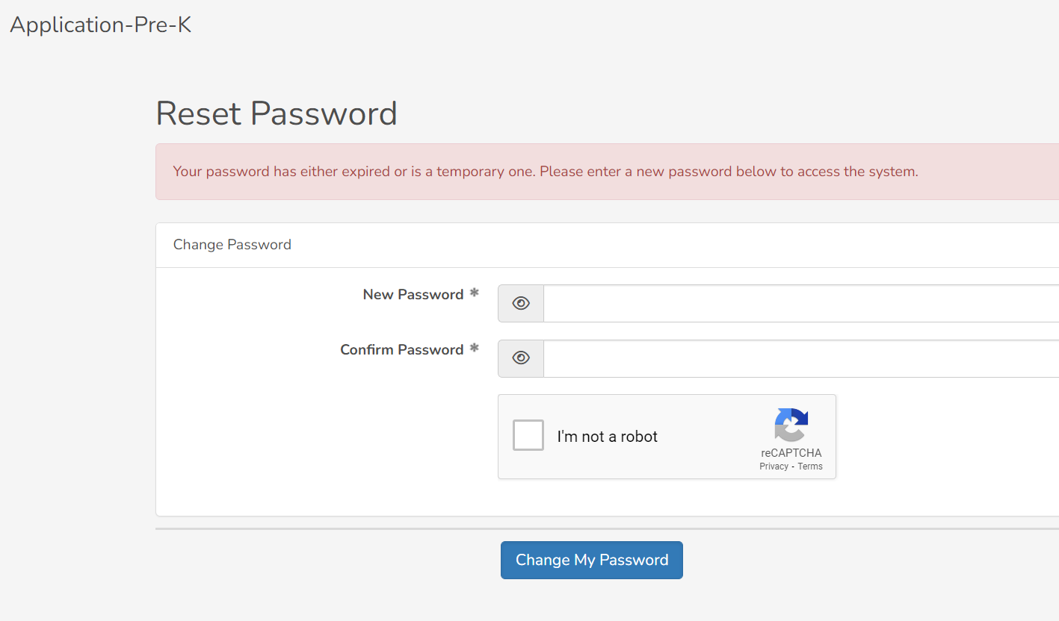
Notes:
Si ha presentado una solicitud en el pasado pero olvidó su contraseña, simplemente haga clic en el botón "olvidé mi contraseña", le enviará un enlace a su correo electrónico y lo dirigirá a esta página donde puede crear una nueva contraseña.

Slide 15
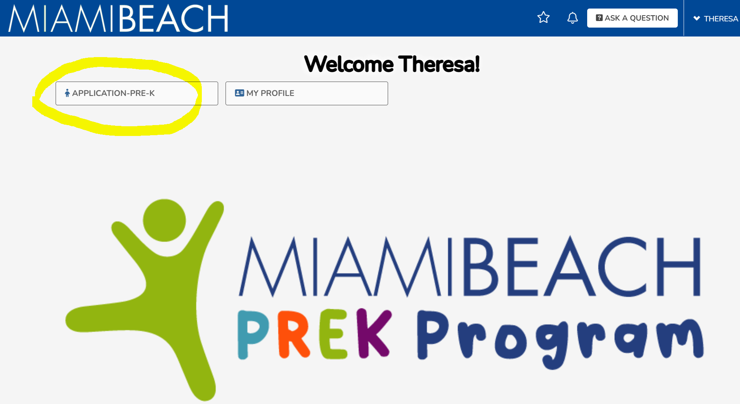
Notes:
Una vez que haya iniciado sesión, haga clic en "PreK de aplicaciones" en el lado izquierdo de la pantalla

Slide 16
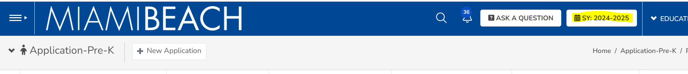

Seleccionar SY: 2026 – 2027

Slide 17
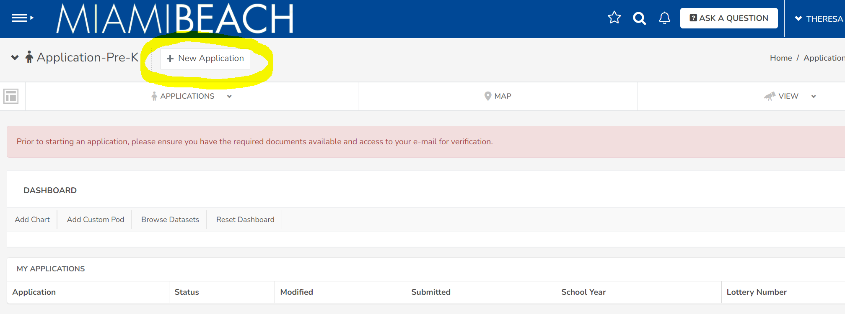
Notes:
Una vez que haya comprobado que el año escolar es correcto, haga clic en "Nueva solicitud"

Slide 18
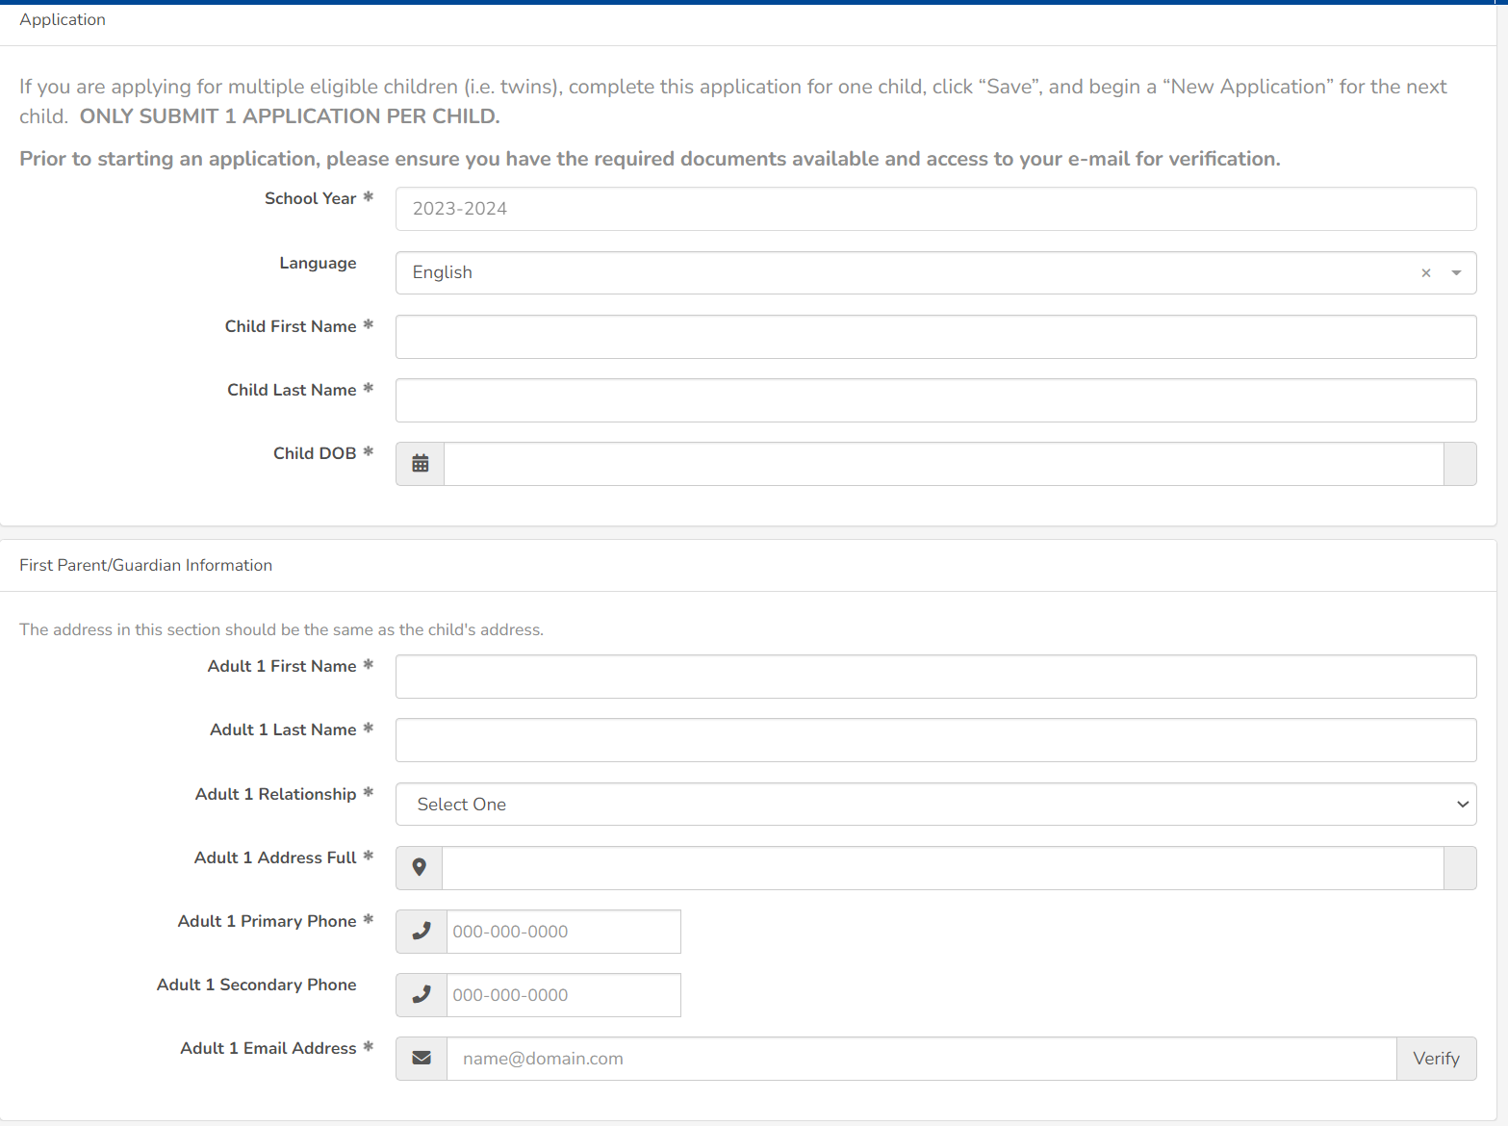
2026 – 2027

Slide 19
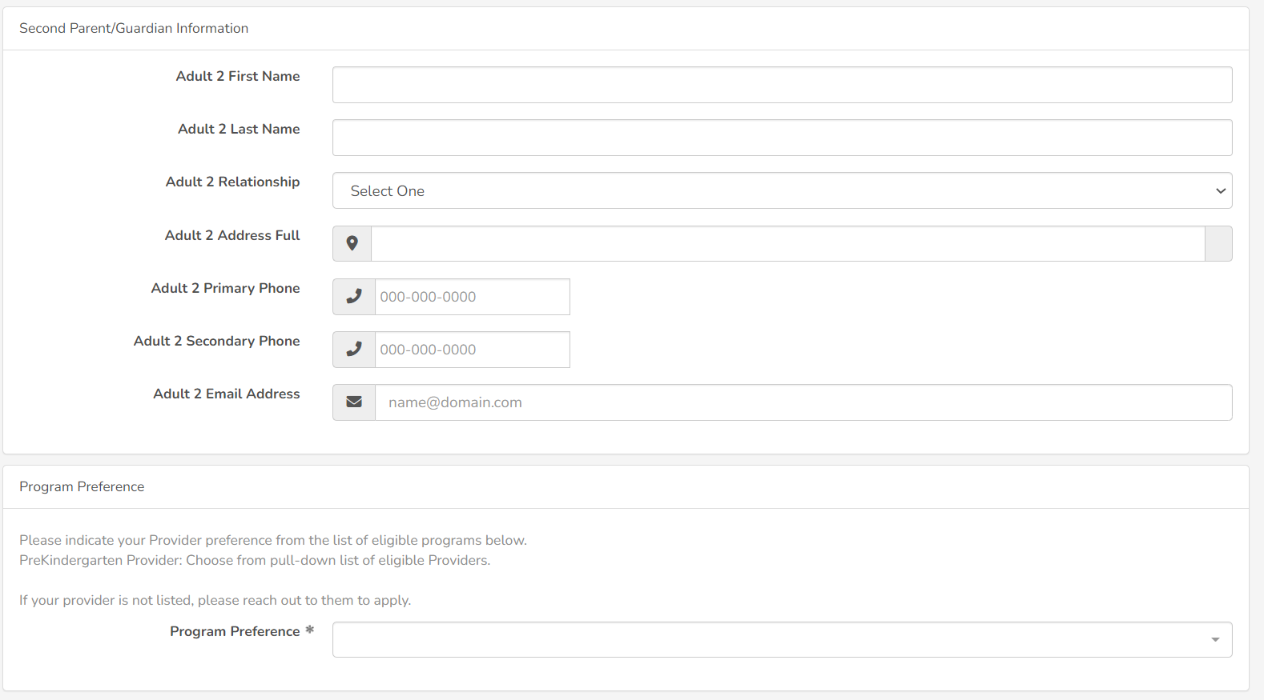

Slide 20
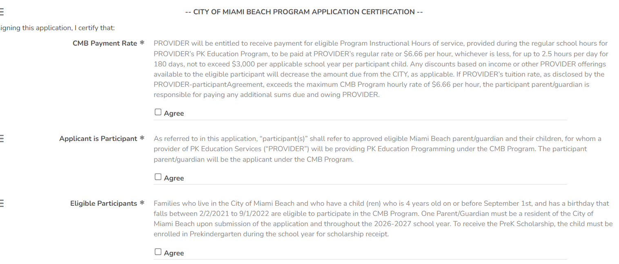

Slide 21
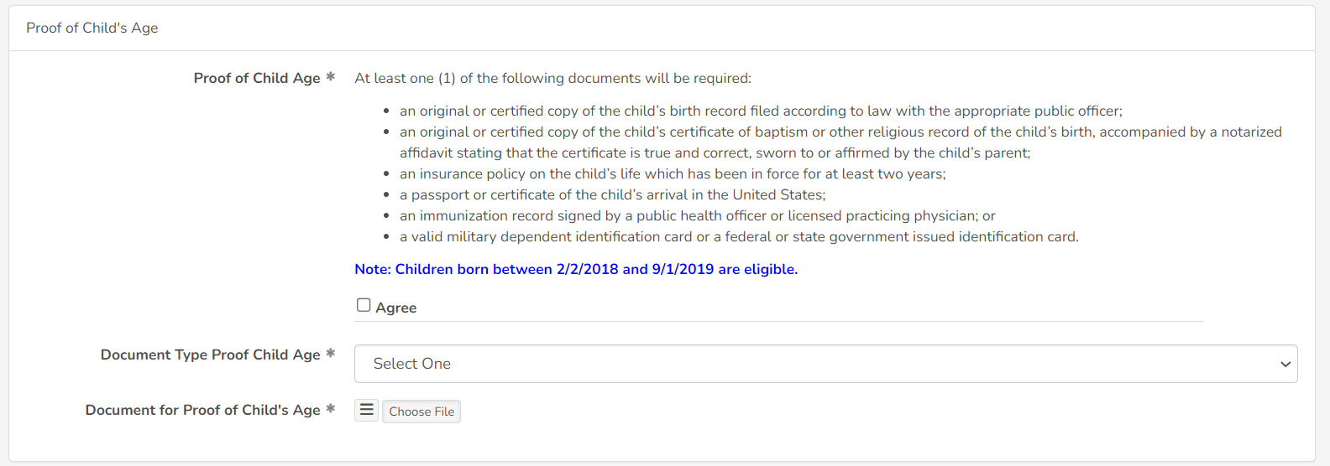
Note: Children born between 2/2/21 and 9/1/2022 are eligible.

Slide 22
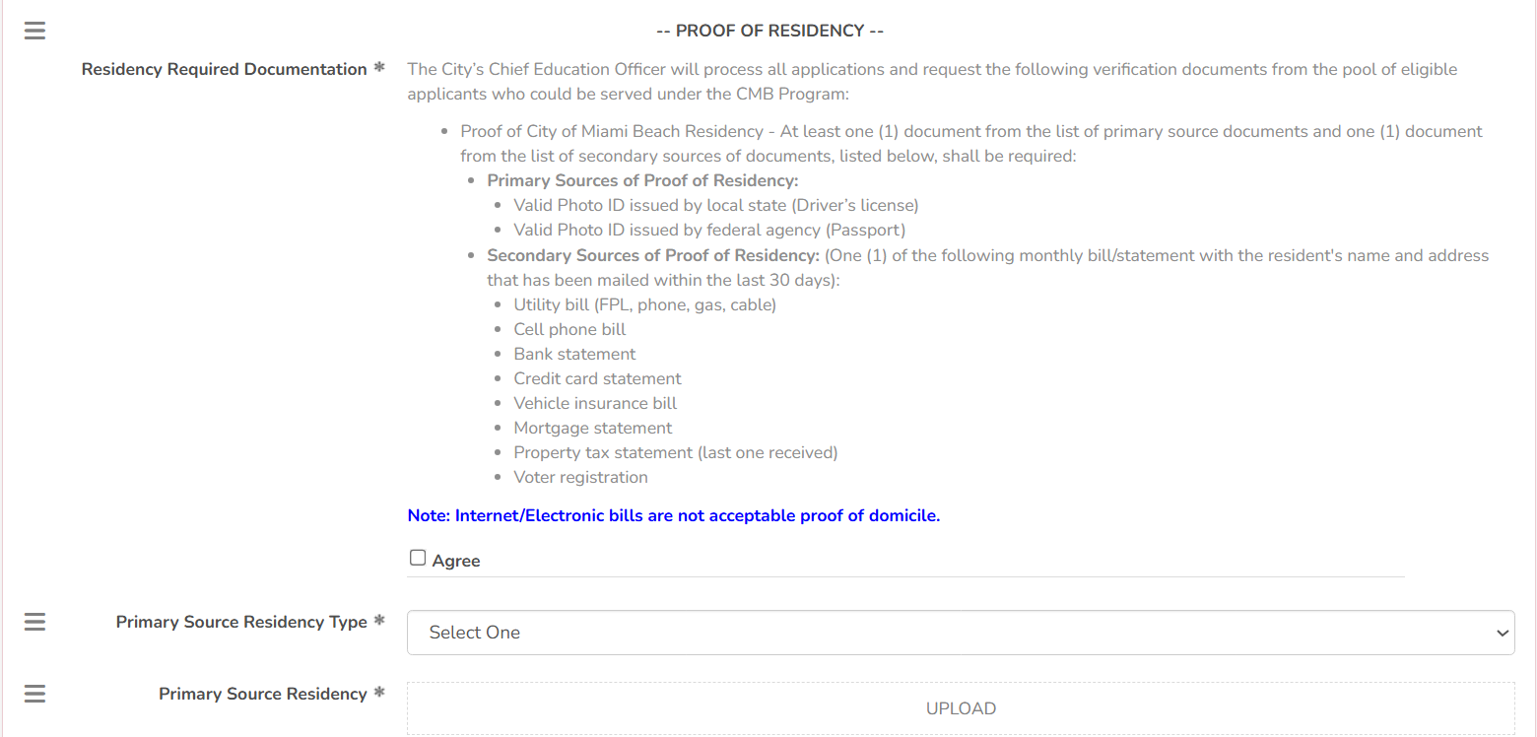

Slide 23
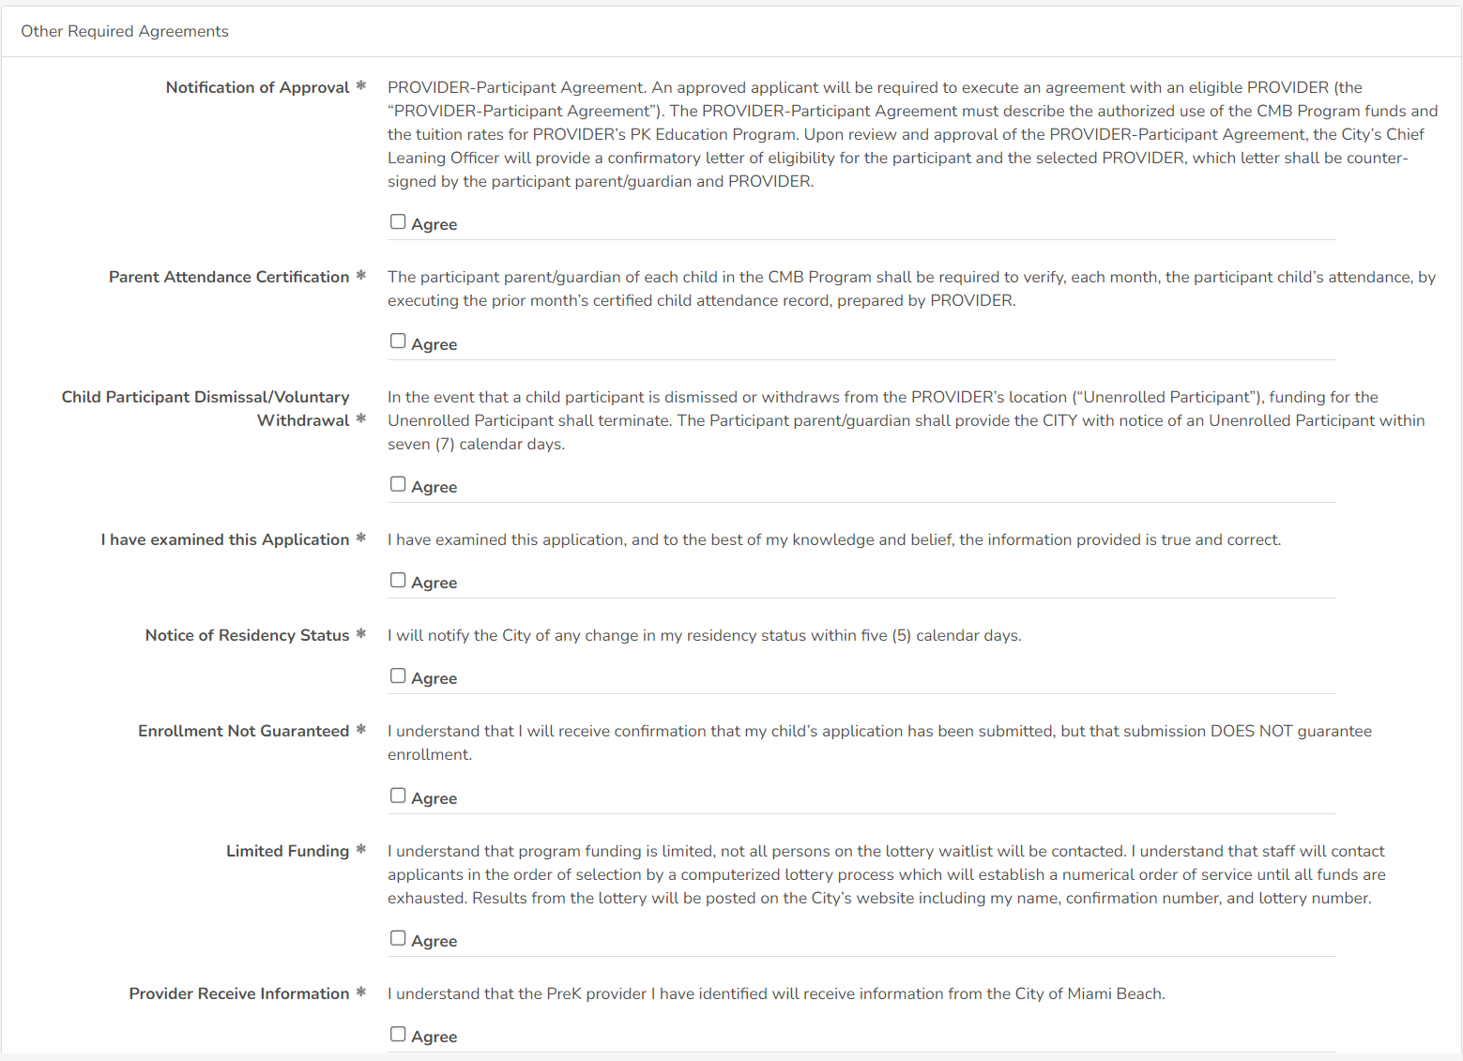

Slide 24
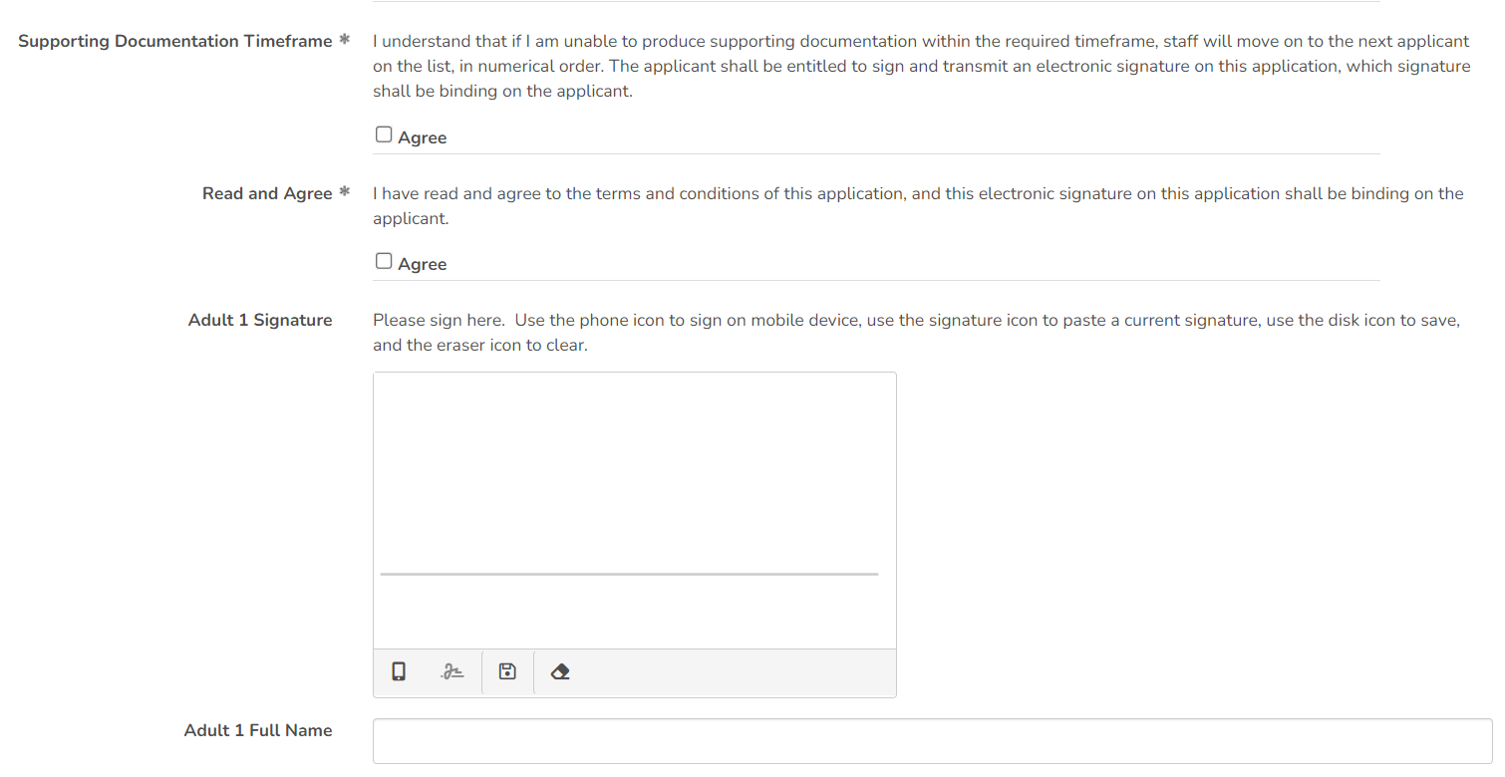

Slide 25
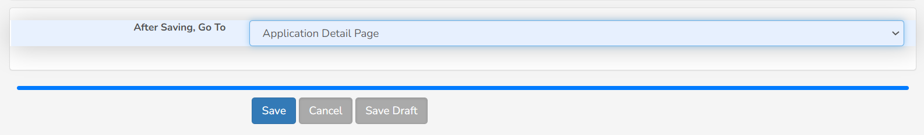
Tenga en cuenta: si selecciona “Save Draft/Guardar Borrador", su solicitud NO se envía y no será revisada. Debe hacer clic en “Save/Guardar" para que se revise y se agregue a la lotería.
Notes:
Una vez que haya terminado, haga clic en guardar y se enviará un correo electrónico a su correo electrónico . si selecciona “Save Draft/Guardar Borrador", su solicitud NO se envía y no será revisada. Debe hacer clic en “Save/Guardar" para que se revise y se agregue a la lotería.

Slide 26
La solicitud para familias se abre el 8 de septiembre de 2025 Sesiones informativas familiares de Miami Beach del 8 al 15 de septiembre de 2025
Las solicitudes para familias vencen el 1 de diciembre de 2025 www.miamibeachfl.gov/prek
Solicitud de Proveedores disponibles www.miamibeachfl.gov/prek
Sept. 2025
Dic.2025
Aug. 2025
Ene. 2026
Carta de confirmación ejecutada por la familia / proveedor debido a Ciudad Miami Beach
Sesiones informativas organizadas para proveedores de prekindergarten Solicitud de Proveedores disponibles www.miamibeachfl.gov/prek Familia de Miami Beach Folleto de sesiones informativas distribuido
Lotería 5 de diciembre de 2025
Notificación a las familias y publicación pública
Notificación al proveedor de la selección de la familia Miami Beach

Slide 27
La Lotería: Proceso
Los fondos para el programa son limitados, no todas las personas en la lista de espera serán contactadas
El personal contactará a los solicitantes en el orden que sean seleccionados por medio de una lotería computarizada que establecerá el orden numérico en que serán contactados hasta que los fondos se agoten
Los resultados de la lotería se publicarán en el sitio de web de la Ciudad, incluyendo nombre del padre/madre/ tutor legal, número de confirmación, y número de lotería

Slide 28
Pago al Proveedor
Se le pagará a los Proveedores a su tasa de pago normal o $6.66 por hora, o lo que sea menos, hasta 2.5 horas por día por 180 días, a no exceder $3,000 por cada año escolar correspondiente a cada menor participante.
Cualquier rebaja basada en nivel de ingreso u otra oferta ofrecida por el Proveedor disminuirá la cantidad debida por la Ciudad.
Si el costo de la matrícula del Proveedor excede la tasa máxima de $6.66 por hora aprobada por CMB, el padre/madre/tutor legal se compromete a pagar cualquier cantidad adicional al proveedor.
Notes:
3,000 = tres mil 450 hours = Cuatrocientas cincuenta horas 180 days = ciento ochenta días 158 = ciento cincuenta y ocho centavos
$6.66 = seis dólares y sesenta y seis centavos

Slide 29
Aplicar: www.miamibeachfl.gov/prek
Envíenos un correo electrónico: education@miamibeachfl.gov

Slide 30
Q & A
Education and Performance Initiative
Notes:
3,000 = tres mil 450 hours = Cuatrocientas cincuenta horas 180 days = ciento ochenta días 158 = ciento cincuenta y ocho centavos
$6.66 = seis dólares y sesenta y seis centavos

